Slide 1
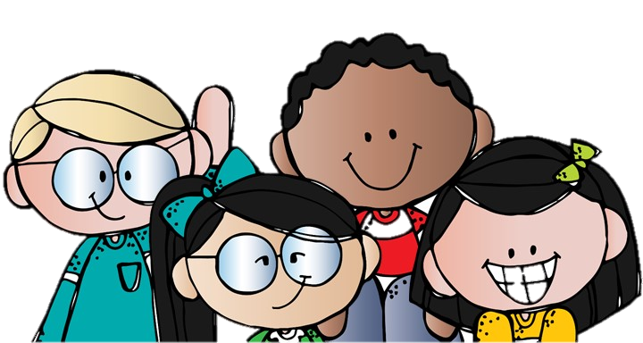
Jardín de niños: Diego Rivera T.M.
Maestra Angélica Rodríguez
Maestra practicante Fátima García
Semana 39 de trabajo:
Aprende en casa III
21 junio – 25 junio 2021

Slide 2
Lunes 21 junio
Campo/ Área | Organizador curricular 1 | Énfasis | Actividades de reforzamiento | Materiales
Educación socioemocional | Autorregulación | Énfasis: Reconoce y nombra situaciones que le generan seguridad y miedo. Clase: ¿Qué te da miedo? | Act: ¿Y tu a que le tienes miedo? 1.-Todos tenemos cosas, animales, situaciones, personas, o algo que nos pueden dar miedo, y aunque a veces basta con enfrentar nuestro miedo para dejar de temer, hay veces que podemos correr peligro, por eso hay que expresarlo. 2.- Escucha la siguiente música, escúchala con los ojos cerrados y tomado de la mano de quien tú quieras: https://www.youtube.com/watch?v=JV0qDRW_sec 3.-Abre los ojos y reflexiona ¿que te hizo imaginar? 4.- Escribe un listado de las cosas que te hagan sentir miedo, graba un video explicando lo que escribiste. Esto nos ayudará a librarnos de ese miedo, ya que esté listo puedes hacerlo bolita y librarte de él. (Sube tu evidencia de la actividad en el grupo de Facebook) | Cuaderno Lápiz
 | Organizador curricular 2
 | Expresión de las emociones
 | Aprendizaje esperado
 | Reconoce y nombra situaciones que le generan alegría, seguridad, tristeza, miedo o enojo, y expresa lo que siente
Artes | Organizador curricular 1 | Énfasis: : Interpreta secuencias de sonidos. Clase: Jugamos con sonidos | (Actividad a cargo de la maestra de acompañamiento musical: Juana Isabel Ramírez Ramírez y que se compartirá por el grupo de WhatsApp).
 | Expresión artística
 | Organizador curricular 2
 | Familiarización con los elementos básicos de las artes
 | Aprendizaje esperado
 | Construye y representa gráficamente y con recursos propios secuencias de sonidos y las interpreta.

Slide 3
Martes 22 junio
Campo/ Área | Organizador curricular 1 | Énfasis | Actividades de reforzamiento | Materiales
Exploración y comprensión del mundo natural y social | Mundo natural | Énfasis: Explica qué cree que va a pasar en una situación observable, con base en ideas propias y en información que haya recopilado. Clase: ¿Qué sucederá? | Act: Experimentos con globos 1.-¿Te gusta realizar experimentos? Seguro que si 2.- Realiza al menos 2 de los experimentos que nos enseñan en este video con ayuda de un adulto: https://www.youtube.com/watch?v=CbfFGT-3E1c 3.- Mientras ves el video ponle pausa antes de que concluya cada experimento y platica con tu familia qué crees que va a suceder y luego sigue observando el video. ¿Pasó lo que creías que iba a pasar? Realiza un dibujo de lo que crearías que iba a suceder y de lo que sucedió (Sube tu video y evidencia de la actividad en el grupo de Facebook) | Video Globo Cuaderno
 | Organizador curricular 2
 | Exploración de la naturaleza
 | Aprendizaje esperado
 | Experimenta con objetos y materiales para poner a prueba ideas y supuestos..
Pensamiento matemático | Organizador curricular 1 | Énfasis: Recaba información y la organiza en tablas. Clase: Inventario de Zohar | Act: Inventario 1.- Piensa.. ¿Sabes lo que es un inventario?. Un inventario es donde anotamos la cantidad de algún objeto, por ejemplo, una biblioteca tiene un inventario de cuántos libros tiene, y los puede organizar por temas, fechas, tamaños, o como sea. 2.- Vamos a realizar un inventario de los cubiertos, platos y vasos que tenemos en la cocina, 3.- ¿Recuerdas como realizamos las graficas?, realiza una grafica en tu cuaderno y grafíca el numero de cada cosa que contaste, identifícalos con distintos colores (Sube tu video y evidencia de la actividad en el grupo de Facebook) | Cuaderno Lápiz Colores
 | Análisis de datos
 | Organizador curricular 2
 | Recolección y representación de datos
 | Aprendizaje esperado
 | Contesta preguntas en las que necesite recabar datos; los organiza a través de tablas y pictogramas que interpreta para contestar las preguntas planteadas.

Slide 4
Miércoles 23 junio
Campo/ Área | Organizador curricular 1 | Énfasis | Actividades de reforzamiento | Materiales
Lenguaje y comunicación | Participación social | Énfasis: Identifica algunos portadores de textos. Clase: Michoacán a través de los textos | Act: Michoacán 1.- Seguro haz escuchado o conoce algo del estado de Michoacán. Observa el siguiente video que nos habla un poco de sus cultura: https://www.youtube.com/watch?v=9RL0VA4o59M 2.-Investiga en otras fuentes sobre estos datos de Michoacán: dónde se ubica, tradiciones culturales y un dato curioso. 3.- Ahora que tienes la información realiza la actividad que se encuentra al final de la planeación. (Sube tu evidencia en el grupo de Facebook) | Cuaderno Lápiz Hoja de trabajo
 | Organizador curricular 2
 | Producción e interpretación de una diversidad de textos cotidianos
 | Aprendizaje esperado
 | Interpreta instructivos, cartas, recados y señalamientos.
Educación Física | Organizador curricular 1 | Énfasis: Realiza actividad física a partir del juego motor reconociendo la importancia que tiene para su salud. Clase: Jugamos para cuidarnos | (Actividad a cargo del maestro de Educación Física: Rafael Olivas Rojas y que se compartirá por el grupo de WhatsApp).
 | Competencia motriz
 | Organizador curricular 2
 | Desarrollo de la motricidad
 | Aprendizaje esperado
 | Realiza movimientos de locomoción, manipulación y estabilidad, por medio de juegos individuales y colectivos.

Slide 5
Jueves 24 junio
Campo/ Área | Organizador curricular 1 | Énfasis | Actividades de reforzamiento | Materiales
Pensamiento Matemático | Numero, algebra y variación | Énfasis: Usa monedas de $1, $2 y $5 en situaciones ficticias de compra y venta. Clase: De compras en la librería | Act:: Comprando libros 1.-Ya hemos practicado usar monedas, ¿sabes usarlas? Hoy volveremos a usarlas porque vamos a jugar a que estamos en una librería, que es donde venden libros. Necesitamos del dinero para tener muchas cosas que queramos, por eso es importante aprender a usarlas. 2.- Observa la imagen de la librería que se encuentra al final de la planeación, pero para realizar esta compra solamente contamos con $30. 3.-Elige bien los libros que quieran y te alcanza a comprar con los $30, encierra los de decidiste comprar y anota: ¿cuanto dinero gastaste? y ¿cuanto te sobro?. (Sube tu video y evidencia de la actividad en el grupo de Facebook) | Hoja de trabajo Lápiz
 | Organizador curricular 2
 | Número
 | Aprendizaje esperado
 | Identifica algunas relaciones de equivalencia entre monedas de $1, $2, $5 y $10 en situaciones reales o ficticias de compra y venta. .
Lenguaje y Comunicación | Organizador curricular 1 | Énfasis: Conoce expresiones familiares y de su localidad. Clase: Palabras en náhuatl | Act La vaca lola 1.-¿Alguna vez haz escuchado la canción de la vaca lola?, seguro que si pero escúchala nuevamente para recordarla. https://www.youtube.com/watch?v=eNLjdPI9zdE 2.- Pero, ¿alguna vez la haz escuchado en náhuatl?, escúchala en el siguiente link https://www.youtube.com/watch?v=CZpTr-C0eYg 3.- Contesta las siguientes preguntas, ¿hubieras reconocido que son la misma canción? ¿crees poder identificar las palabras en náhuatl? 4.- Al final de la planeación se encuentra la letra de la canción en náhuatl y en español, completa la palabras faltantes. (Sube tu evidencia de la actividad en el grupo de Facebook) | Videos Cuaderno Hoja de trabajo
 | Oralidad
 | Organizador curricular 2
 | Reconocimiento de la diversidad lingüística y cultural
 | Aprendizaje esperado
 | Conoce palabras y expresiones que se utilizan en su medio familiar y localidad, y reconoce su significado.

Slide 6
Viernes 25 junio
Campo/ Área | Organizador curricular 1 | Énfasis | Actividades de reforzamiento | Materiales
 |  | Énfasis: . Clase: | Sesión Ordinaria del Consejo Técnico Escolar -Programación especial-
 | Organizador curricular 2
 | Aprendizaje esperado

Slide 7
Miércoles 23 de junio

Slide 8
Jueves 24 de junio
Tienes $30
¿Cuanto dinero gastaste?
¿Cuanto te sobro?

Slide 9
Jueves 24 de junio

Slide 10
Indicaciones
• Observar el programa de televisión en la programación que le sea posible.
• Recuerden de trabajar las actividades de reforzamiento en el cuaderno de trabajo y subir al grupo de Facebook fotografías y videos cortos solicitados.
•Todas las evidencias de trabajo de tu hijo (a) se suben a la página de Facebook (expediente personal) con la fecha, nombre de la actividad o clase y las observaciones (logros o dificultades) correspondientes.
Ejemplo: miércoles 18/11/2020 clase: el personaje y sus diferentes historias. Se le facilita identificar las acciones del personaje, lo relaciona con otras historias y comenta características y sucesos. Con esto no es necesario subir muchas fotografías de una sola actividad, lo importante es lo que ustedes observan en el proceso.
•Si no puedes imprimir alguna actividad, recuerda que la puedes dibujar en tu cuaderno (puedes usar figuras básicas como círculos o triángulos) para que luego tu hijo(a) la realice.
•Video llamada con alumnos/ sala de Facebook o Google meet: Estar atentos del grupo de Facebook y WhatsApp para visualizar día y horario.
•Estrategia didáctica para alumnos que requieren apoyo / Serán integrados en dos clases con la totalidad de los alumnos para que se motiven y participen. Serán cuestionados directamente sobre el desarrollo de las clases y se les enviarán actividades de reforzamiento

Slide 11
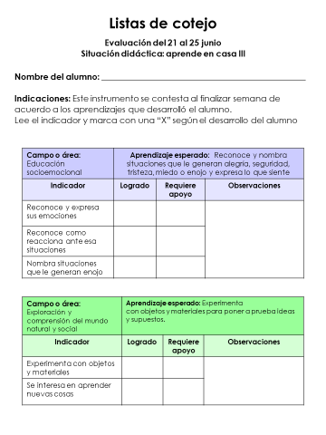
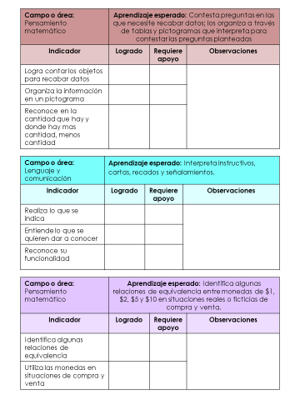

Slide 12
